Slide 1
Aula 03 - Tipos básicos, classes, métodos e atributos
Prof. Me. Marco Aurélio Mazzei

Slide 2
Os tipos básicos ou primitivos
Em Java, os tipos básicos não são objetos: são tipos primitivos utilizados para criar as propriedades e/ou registrar o estado de um objeto.
São tipos básicos:
boolean Valor booleano: true ou false
char caractere: Unicode de 16 bits
byte inteiro com sinal em complemento de dois de 8 bits
short inteiro com sinal em complemento de dois de 16 bits
int inteiro com sinal em complemento de dois de 32 bits
long inteiro com sinal em complemento de dois de 64 bits
float número de ponto flutuante de 32 bits (IEEE 754-1985)
double número de ponto flutuante de 64 bits (IEEE 754-1985)
Notes:
Final da aula de 27/02/2024

Slide 3
Declarando variáveis
Uma variável declarada como tendo um desses tipos simplesmente armazena um valor desse tipo, em vez de uma referência para um objeto.
Constantes inteiras, tais como 14 ou 195, são do tipo int, a menos que seguidas de imediato por um “L”ou “l”, sendo, neste caso, do tipo long.
Constantes de ponto flutuante, como 3.1415 ou 2.158e5, são do tipo double, a menos que seguidas de imediato por um “F” ou um “f”, sendo, neste caso, do tipo float.

Slide 4
Utilizando os tipos básicos
public class Base {
public static void main (String[ ] args) {
boolean flag = true;
char ch = ’A’;
byte b = 12;
short s = 24;
int i = 257;
long l = 890L;
float f = 3.1415F;
double d = 2.1828;
System.out.println ("flag = " + flag);
// o “+” indica concatenação de strings

Slide 5
Continuação da classe Base
System.out.println ("ch = " + ch);
System.out.println ("b = " + b);
System.out.println ("s = " + s);
System.out.println ("i = " + i);
System.out.println ("l = " + l);
System.out.println ("f = " + f );
System.out.println(“d = “ + d);
/*
* Este é um bloco de comentário
*/
// Este é um comentário de linha
}
}
Notes:
Final da aula de 07/03/2023

Slide 6
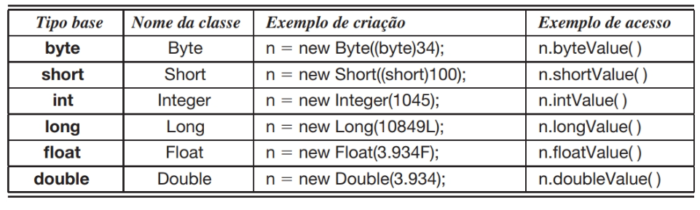
Objetos numéricos
Às vezes, queremos armazenar números como objetos, mas os tipos básicos não são objetos, como já se observou.
Para contornar esse problema, Java define uma classe especial para cada tipo básico numérico. Essas classes são chamadas de classes numéricas e a tabela a seguir oferece exemplos de como criar e utilizar essas classes e objtos.

Slide 7
O tipo String
Uma string é uma sequência de caracteres que provêm de algum alfabeto (conjunto de todos os caracteres possíveis).
Cada caracter c que compõe uma string s pode ser referenciado por seu índice na string, a qual é igual ao número de caracteres que vem antes de c em s (dessa forma, o primeiro caractere tem índice 0).
Em Java, o alfabeto usado para definir strings é o conjunto internacional de caracteres Unicode, um padrão de codificação de caracteres de 16 bits que cobre as línguas escritas mais usadas.
Outras linguagens de programação tendem a usar o conjunto de caracteres ASCII, que é menor (corresponde a um subconjunto do alfabeto Unicode baseado em um padrão de codificação de 7 bits)

Slide 8
O objeto String
Java define uma classe especial embutida de objetos chamados de objetos String.
Por exemplo, uma string P pode ser "Estamos conhecendo java melhor"
que tem comprimento 30 e pode ter vindo da página Web de alguém.
Nesse caso, o caractere de índice 2 é ‘t’ e o caractere de índice 5 é ‘o’.
Por outro lado, P poderia ser a string "CGTAATAGTTAATCCG", que tem comprimento 16 e pode ser proveniente de uma aplicação científica de sequenciamento de DNA, onde o alfabeto é {G,C,A,T}.
Uma das funções mais utilizadas com Strings é a de concatenação indicada pelo operador +. Podemos escrever, por exemplo:
String s = “kilo” + “metros”;

Slide 9
O método toString()
Pressupõe-se ainda que todo objeto Java tem um método predefinido chamado de toString( ) que retorna a string associada ao objeto.
Esse método é o que irá ser chamado para concatenar a representação do objeto com qualquer String que se deseja utilizar na exibição do seu conteúdo.

Slide 10
O operador new
Quando precisamos criar um objeto para utilizar em nossos programas, iremos chamar o operador new.
Esse operador aloca espaço em memória para o nosso novo objeto e chama seu construtor e é necessário salvar. O resultado dessa chamada deve ser salvo em uma variável de referência que é um “ponteiro” para o objeto.
Toda a variável referência para objeto deve referir-se a algum objeto, a menos que seja null, caso em que não aponta para nada e que permite que declaremos uma variável sem criar uma instância do objeto.
Pode haver, na verdade, várias referências para um mesmo objeto, e cada referência para um objeto específico pode ser usada para chamar métodos daquele objeto.

Slide 11
O operador ponto
Um dos principais usos de uma variável referência é acessar os membros da classe à qual pertence o objeto, a instância da classe.
Ou seja, uma variável referência é útil para acessar os métodos e as variáveis de instância associadas com um objeto.
Esse acesso é feito pelo operador ponto (“.”).
Chama-se um método associado com um objeto usando o nome da variável referência seguido do operador ponto, e então o nome do método e seus parâmetros.
Isso ativa o método com o nome especificado associado ao objeto referenciado pela variável referência.

Slide 12
Chamando um método: as assinaturas dos métodos
De maneira opcional, podem ser passados vários parâmetros. Se existirem vários métodos com o mesmo nome definido para este objeto, então a máquina de execução do Java irá usar aquele cujo número de parâmetros e tipos melhor combinam.
O nome de um método combinado com a quantidade e o tipo de seus parâmetros chama-se assinatura do método, uma vez que todas essas partes são usadas para determinar o método correto para executar uma certa chamada de método.
Por exemplo:
forno.cozinhar();
forno.cozinhar(carne);
forno.cozinhar(carne, molho);

Slide 13
Instanciando uma classe: criando um objeto
O Sistema Operacional é o software que controla a execução de nossas instruções pelo hardware dos nossos equipamentos computacionais
Por isso, ele é o principal programa do sistema que controla todos os recursos físicos e as funções dos demais softwares
O Sistema Operacional é um programa de controle, responsável por:
alocar recursos de hardware e escalonar tarefas;
permitir a interação entre o usuário e o hardware;
organizar e gerenciar o sistema de arquivos

